Slide 1
Mesurer la Biodiversité
Eric Marcon

Slide 2
1 Théorie

Slide 3
1.1 Entropie
Expérience à plusieurs résultats possibles : espèce à laquelle appartient un individu : $\{r_{1},r_{2},…,r_{s},…,r_{S}\}$
Probabilités associées $\{p_{1},p_{2},…,p_{s},…,p_{S}\}$
Information $I\left(p_{s}\right)$, décroissante, $I\left(1\right)=0$
Entropie = Information moyenne apportée par un individu: s​psIps

Slide 4
1.2 Exemples
Le fondateur : Shannon (1948)
$I\left(p_{s}\right)=ln\frac{1}{p_{s}}$
H=s​psln1ps
Les généralisations :
Rényi (1961) :
  ​αR=11−αlns​psα
Tsallis (1998) :
  ​qH=1q−11−s​psq.
  Appelée aussi HCDT (Havrda and Charvát 1967; Daróczy 1970; Tsallis 1998)

Slide 5
1.3 Axiomatique
Les trois entropies respectent (Patil and Taillie 1982; Grabchak et al. 2017) :
Symétrie
Continuité par rapport aux probabilités
Principe des transferts, qui contient:
  L’ajout d’une espèce augmente la diversité
  Maximisation si toutes les probabilités sont égales

Slide 6
1.4 Propriétés
$​^{0}H$ est le nombre d’espèces -1
$​^{1}H$ est l’entropie de Shannon
$​^{2}H$ est l’entropie de Simpson : 1−s​ps2
$q$ paramétrise l’importance des espèces rares.
Application à la relation diversité-productivité en forêt Liang et al. (2016) : $q=2$.

Slide 7
1.5 Logarithmes déformés
Tsallis (1994):
$\ln_{q}x=\frac{x^{1−q}−1}{1−q}$
$e_{q}^{x}={\left[1+\left(1−q\right)x\right]}^{\frac{1}{q−1}}$
Simplifie l’écriture de l’entropie HCDT (Marcon et al. 2014) :
​qH=s​pslnq1ps

Slide 8
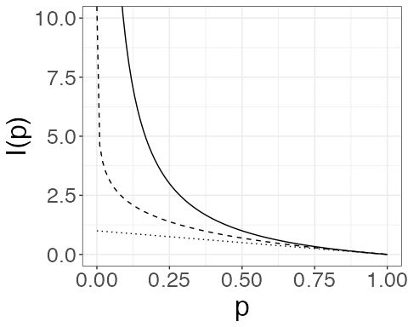
1.6 Logarithmes déformés

Slide 9
1.7 Résumé / Définitions
La rareté est l’inverse de la probabilité : $\frac{1}{p_{s}}$
L’information est le logarithme (déformé) de la rareté : $\ln_{q}\frac{1}{p_{s}}$
L’entropie est l’espérance de l’information :
​qH=s​pslnq1ps

Slide 10
1.8 Nombres de Hill
Hill (1973) : Nombre d’espèces équiprobables ayant l’entropie des données. Nombre effectif (Wright 1931; Gregorius 1991).
Résume la diversité à un seul nombre : diversité au sens strict (Jost 2006)
La diversité est l’exponentielle de l’entropie (Marcon et al. 2014) :
$$​^{q}D=e_{q}^{​^{q}H}$$

Slide 11
2 Pratique

Slide 12
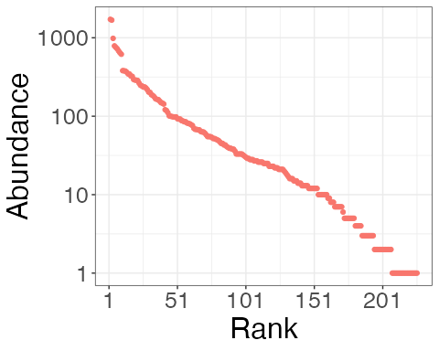
2.1 Barro Colorado Island
Diagramme rang-abondance (Whittaker 1965)

Slide 13
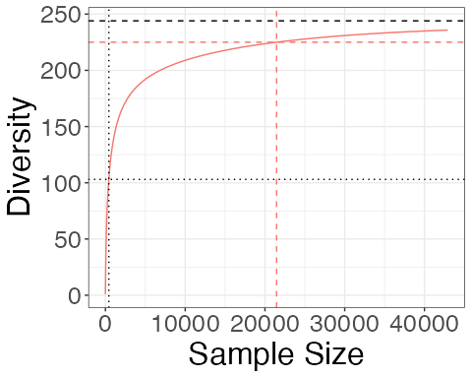
2.2 Courbe d’accumulation
Diversité de l’échantillon, asymptotique ou standardisée

Slide 14
2.3 Diversité asymptotique
Il existe des estimateurs :
Richesse : Chao (Chao 1984) ou Jacknife (Burnham and Overton 1978)
library("divent")
div_richness(BCI_50ha)
## # A tibble: 1 × 3
## estimator order diversity
## <chr> <dbl> <dbl>
## 1 Jackknife 1 0 244
Entropie HCDT :
  Réduction du biais d’estimation (Chao and Jost 2015)
  Estimation de la distribution réelle (Chao et al. 2015)
div_hill(BCI_50ha, q = 1)
## # A tibble: 1 × 3
## estimator order diversity
## <chr> <dbl> <dbl>
## 1 UnveilJ 1 72.0

Slide 15
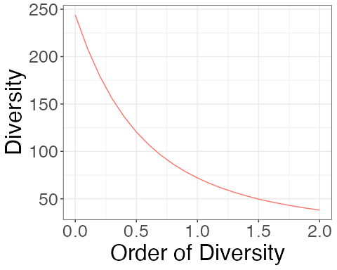
2.4 Profil de diversité
Diversité en fonction de son ordre (Tothmeresz 1995)

Slide 16
3 Diversité phylogénétique

Slide 17
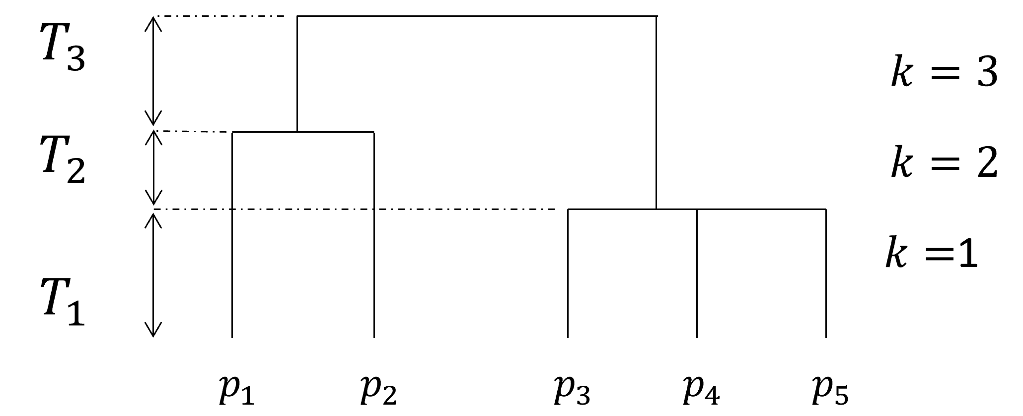
3.1 Dendrogramme
Phylogénie dans l’idéal, taxonomie possible (Ricotta et al. 2012).

Slide 18
3.2 Définition
L’entropie est l’information moyenne au cours du temps (Pavoine and Bonsall 2011).
​qHT=k​TkT​kqH
La diversité est son exponentielle (Marcon and Hérault 2015).

Slide 19
4 Décomposition de la diversité

Slide 20
4.1 Définitions
Whittaker (1960) : plusieurs communautés regroupées dans une métacommunauté dont les communautés sont des échantillons. La diversité est la richesse (entropie et diversité).
Diversité $α$ : diversité moyenne des communautés (nombre moyen d’espèces)
Diversité $γ$ : de la métacommunauté (nombre total d’espèces)
Diversité $β$ : entre les communautés. Ratio $γ/α$ ou différence $γ−α$ (Lande 1996)

Slide 21
4.2 Définitions
Précisément :
L’entropie $α$ est la moyenne des entropies locales : quantité d’information
La diversité est l’exponentielle de l’entropie
La diversité $β$ est le rapport des diversités, l’entropie $β$ la différence des entropies
La diversité $β$ est un nombre effectif de communautés : communautés de même poids, sans aucune espèce commune (Jost 2007)

Slide 22
4.3 Exemple simple
3 Communautés avec respectivement 6, 4 et 5 espèces ; 10 espèces au total :
Diversité $α$ : 5 espèces par communauté
Diversité $γ$ : 10 espèces
Diversité $β$ : 2 communautés effectives
10 espèces = 5 espèces par communauté X 2 communautés

Slide 23
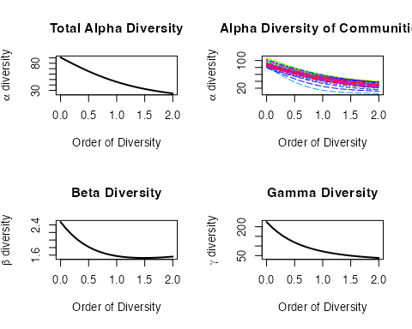
4.4 BCI

Slide 24
5 Conclusion

Slide 25
5.1 Messages à emporter
L’entropie permet de caractériser la diversité : c’est l’espérance de l’information apportée par un individu
L’entropie est une quantité d’information
La diversité au sens strict est un nombre effectif (d’espèces, de communautés…)
Pas d’indices de diversité ici : seulement des mesures

Slide 26
5.2 Messages à emporter
La rareté est l’inverse de la probabilité : $\frac{1}{p_{s}}$
L’information est le logarithme (déformé) de la rareté : $\ln_{q}\frac{1}{p_{s}}$
L’entropie est l’espérance de l’information :
​qH=s​pslnq1ps
La diversité est son exponentielle :
$$​^{q}D=e_{q}^{​^{q}H}$$
En pratique : package divent et de la lecture (écran ou PDF).

Slide 27
5.3 References
Burnham, K. P., and W. S. Overton. 1978. “Estimation of the Size of a Closed Population When Capture Probabilities Vary Among Animals.” Biometrika 65 (3): 625–33. https://doi.org/10.2307/2335915.
Chao, Anne. 1984. “Nonparametric Estimation of the Number of Classes in a Population.” Scandinavian Journal of Statistics 11 (4): 265–70. http://www.jstor.org/stable/4615964.
Chao, Anne, T. C. Hsieh, Robin L. Chazdon, Robert K. Colwell, and Nicholas J. Gotelli. 2015. “Unveiling the Species-Rank Abundance Distribution by Generalizing Good-Turing Sample Coverage Theory.” Ecology 96 (5): 1189–1201. https://doi.org/10.1890/14-0550.1.
Chao, Anne, and Lou Jost. 2015. “Estimating Diversity and Entropy Profiles via Discovery Rates of New Species.” Methods in Ecology and Evolution 6 (8): 873–82. https://doi.org/10.1111/2041-210X.12349.
Daróczy, Zoltán. 1970. “Generalized Information Functions.” Information and Control 16 (1): 36–51. https://doi.org/10.1016/s0019-9958(70)80040-7.
Grabchak, Michael, Eric Marcon, Gabriel Lang, and Zhiyi Zhang. 2017. “The Generalized Simpson’s Entropy Is a Measure of Biodiversity.” Plos One 12 (3): e0173305. https://doi.org/10.1371/journal.pone.0173305.
Gregorius, Hans-Rolf. 1991. “On the Concept of Effective Number.” Theoretical Population Biology 40 (2): 269–83. https://doi.org/10.1016/0040-5809(91)90056-L.
Havrda, Jan, and František Charvát. 1967. “Quantification Method of Classification Processes. Concept of Structural Alpha-Entropy.” Kybernetika 3 (1): 30–35.
Hill, M. O. 1973. “Diversity and Evenness: A Unifying Notation and Its Consequences.” Ecology 54 (2): 427–32. https://doi.org/10.2307/1934352.
Jost, Lou. 2006. “Entropy and Diversity.” Oikos 113 (2): 363–75. https://doi.org/10.1111/j.2006.0030-1299.14714.x.
———. 2007. “Partitioning Diversity into Independent Alpha and Beta Components.” Ecology 88 (10): 2427–39. https://doi.org/10.1890/06-1736.1.
Lande, Russell. 1996. “Statistics and Partitioning of Species Diversity, and Similarity Among Multiple Communities.” Oikos 76 (1): 5–13. https://doi.org/10.2307/3545743.
Liang, J., T. W. Crowther, N. Picard, S. Wiser, M. Zhou, G. Alberti, E.-D. Schulze, et al. 2016. “Positive Biodiversity-Productivity Relationship Predominant in Global Forests.” Science 354 (6309): aaf8957. https://doi.org/10.1126/science.aaf8957.
Marcon, Eric, and Bruno Hérault. 2015. “Decomposing Phylodiversity.” Methods in Ecology and Evolution 6 (3): 333–39. https://doi.org/10.1111/2041-210X.12323.
Marcon, Eric, Ivan Scotti, Bruno Hérault, Vivien Rossi, and Gabriel Lang. 2014. “Generalization of the Partitioning of Shannon Diversity.” Plos One 9 (3): e90289. https://doi.org/10.1371/journal.pone.0090289.
Patil, Ganapati P., and Charles Taillie. 1982. “Diversity as a Concept and Its Measurement.” Journal of the American Statistical Association 77 (379): 548–61. https://doi.org/10.2307/2287709.
Pavoine, Sandrine, and Michael B. Bonsall. 2011. “Measuring Biodiversity to Explain Community Assembly: A Unified Approach.” Biological Reviews 86 (4): 792–812. https://doi.org/10.1111/j.1469-185X.2010.00171.x.
Rényi, Alfréd. 1961. “On Measures of Entropy and Information.” In 4th Berkeley Symposium on Mathematical Statistics and Probability, edited by Jerzy Neyman, 1:547–61. University of California Press.
Ricotta, Carlo, Giovanni Bacaro, Michela Marignani, Sandrine Godefroid, and Stefano Mazzoleni. 2012. “Computing Diversity from Dated Phylogenies and Taxonomic Hierarchies: Does It Make a Difference to the Conclusions?” Oecologia 170 (2): 501–6. https://doi.org/10.1007/s00442-012-2318-8.
Shannon, Claude E. 1948. “A Mathematical Theory of Communication.” The Bell System Technical Journal 27 (3): 379–423, 623–56. https://doi.org/10.1002/j.1538-7305.1948.tb01338.x.
Tothmeresz, Béla. 1995. “Comparison of Different Methods for Diversity Ordering.” Journal of Vegetation Science 6 (2): 283–90. https://doi.org/10.2307/3236223.
Tsallis, Constantino. 1994. “What Are the Numbers That Experiments Provide?” Química Nova 17 (6): 468–71.
———. 1998. “Generalized Entropy-Based Criterion for Consistent Testing.” Physical Review E 58 (2): 1442–45. https://doi.org/10.1103/PhysRevE.58.1442.
Whittaker, R. H. 1960. “Vegetation of the Siskiyou Mountains, Oregon and California.” Ecological Monographs 30 (3): 279–338. https://doi.org/10.2307/1943563.
———. 1965. “Dominance and Diversity in Land Plant Communities.” Science 147 (3655): 250–60. https://doi.org/10.1126/science.147.3655.250.
Wright, Sewall. 1931. “Evolution in Mendelian Populations.” Genetics 16 (2): 97–159. https://www.genetics.org/content/16/2/97.

